Slide 1




I. KHỞI ĐỘNG
Yêu cầu:
  Quan sát các hình ảnh sau
  Tìm các từ khác nhau để gọi tên sự vật xuất hiện trong hình ảnh.

Slide 2
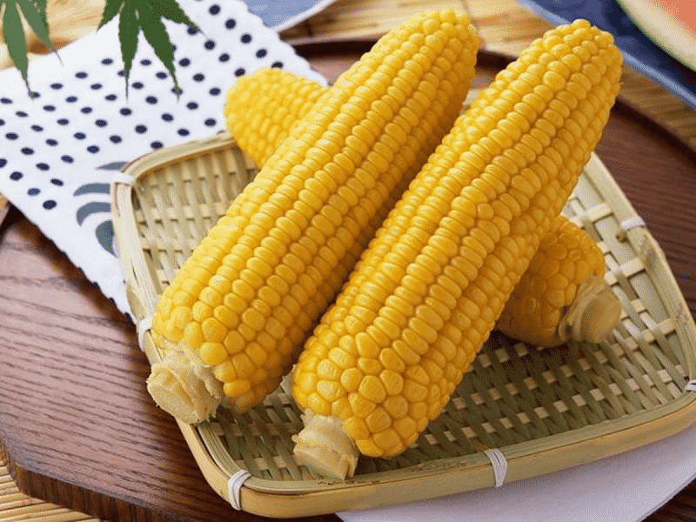


  Ngô
  Bắp

Slide 3
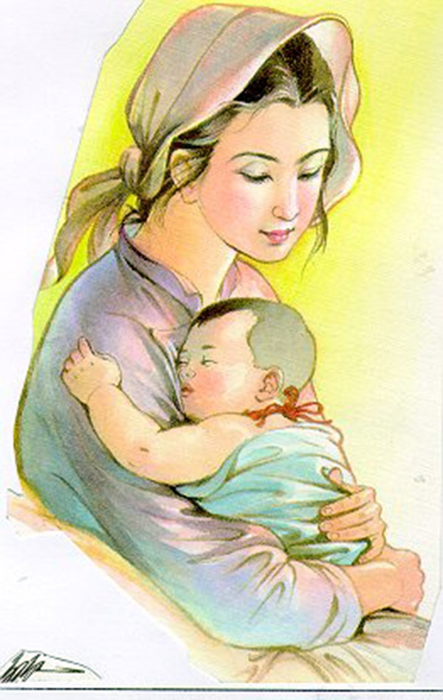
  Mẹ
  U
  Bầm
  Má

Slide 4
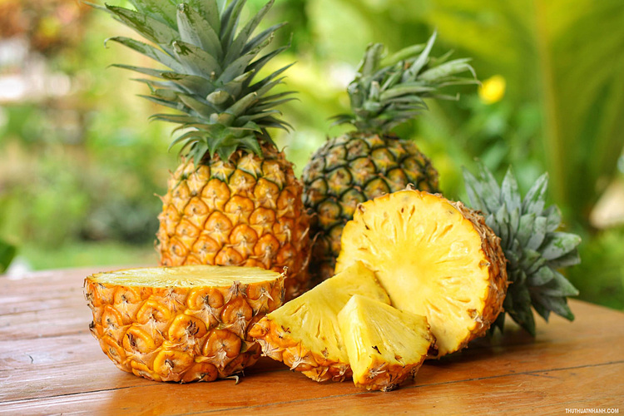
  Dứa
  Thơm

Slide 5


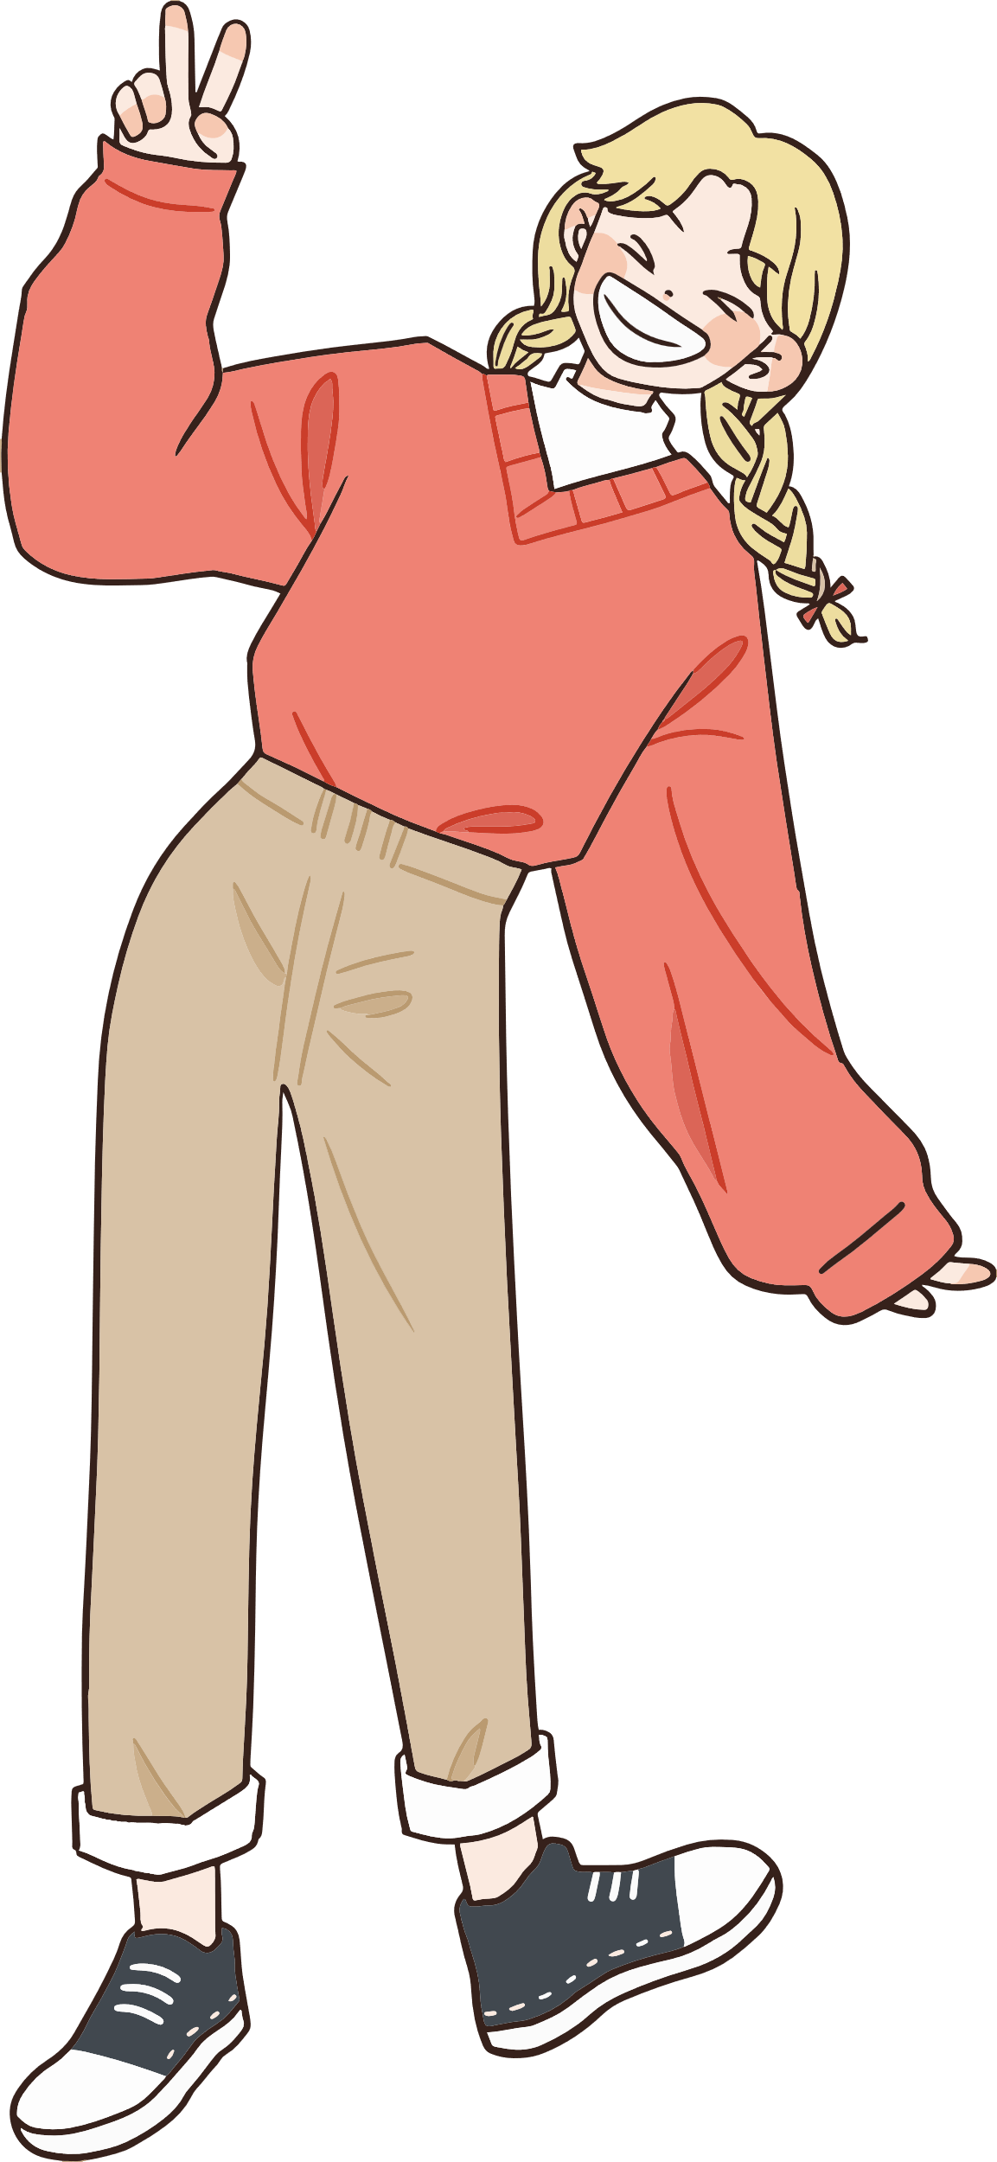
BÀI 6: TRUYỆN
Thực hành tiếng Việt
Từ ngữ toàn dân,
từ ngữ địa phương
và biệt ngữ xã hội

Slide 6




I. TÌM HIỂU TRI THỨC TIẾNG VIỆT
Yêu cầu:
+ HS chia thành 4 nhóm
+ Thời gian làm việc nhóm: 10 phút
Nhóm 1,2: Thực hiện phiếu học tập số 1.
Nhóm 3,4: Thực hiện phiếu học tập số 2.

Slide 7

I. TÌM HIỂU TRI THỨC TIẾNG VIỆT
Nhóm 1,2
Nhiệm vụ 1: Sắp xếp các từ sao cho đúng với 2 nhóm từ ngữ địa phương, từ ngữ toàn dân:
biu điện, lịu đạn, về, vui vẻ, bưu điện, lựu đạn, dề, dui dẻ, lê-ki-ma, lê-ki-ma
Nhiệm vụ 2: Nêu cách hiểu của em về đặc điểm của từ ngữ toàn dân và từ ngữ địa phương bằng cách hoàn thiện bảng sau:
 | Từ ngữ toàn dân | Từ ngữ địa phương
Khái niệm
Vai trò
Ví dụ

Slide 8

I. TÌM HIỂU TRI THỨC TIẾNG VIỆT
Nhóm 3,4
Nêu cách hiểu của em về đặc điểm của biệt ngữ xã hội bằng cách hoàn thiện sơ đồ sau:
Khái niệm
Tác dụng
Lưu ý khi sử dụng
Ví dụ

Slide 9

1. Tri thức tiếng Việt
a. Từ ngữ toàn dân và từ ngữ địa phương
  Từ ngữ toàn dân
  Là từ ngữ được sử dụng rộng rãi trong mọi vùng miền của đất nước.
  Là khối từ ngữ cơ bản và có số lượng lớn nhất của ngôn ngữ.
Khái niệm
  Có vai trò quan trọng trong giao tiếp ở mọi lĩnh vực.
  Là cơ sở cho sự thống nhất ngôn ngữ.
  Hiểu được nghĩa và sử dụng đúng từ ngữ toàn dân là điều kiện để giao tiếp có hiệu quả.
Vai trò
Ví dụ
  Cha, mẹ, sắn, ngô, dì, nào,...

Slide 10
1. Tri thức tiếng Việt
a. Từ ngữ toàn dân và từ ngữ địa phương
  Từ ngữ địa phương
  Là từ ngữ được sử dụng ở một vùng miền nhất định.
  Từ ngữ địa phương có số lượng không lớn và phạm vi dùng hạn chế.
Khái niệm
  Phản ánh nét riêng của con người, sự vật ở mỗi vùng miền.
  Có vai trò quan trọng trong giao tiếp hằng ngày và sáng tác văn chương.
  Sử dụng đúng chỗ, đúng mức sẽ nâng cao hiệu quả giao tiếp.
Vai trò
Ví dụ
  Thầy, u, mì, bắp, chi, răng, rứa,...

Slide 11
1. Tri thức tiếng Việt
b. Biệt ngữ xã hội
 | Biệt ngữ xã hội
Khái niệm | Là những từ ngữ được dùng với nghĩa riêng trong một nhóm xã hội nhất định.
Tác dụng | Trong tác phẩm văn chương, lời ăn tiếng nói của nhân vật cũng có thể phản ánh biệt ngữ của nhóm xã hội mà nhân vật thuộc vào.
Lưu ý khi sử dụng | Cần có chừng mực để bảo đảm hiệu quả giao tiếp và giữ gìn sự trong sáng của ngôn ngữ dân tộc.
Ví dụ | Một số từ ngữ được tạo ra bằng cách nói, viết chệch âm chuẩn như bít (biết), rùi (rồi), pó tai (bó tay) hoặc nói tắt như ga tô (ghen ăn tức ở), chuyển nghĩa như hồng lâu mộng (mơ mộng), thậm chí “nói bồi” tiếng nước ngoài như nâu pho gấu (no four go – vô tư đi),... là những biệt ngữ đang phổ biến trong giới trẻ.

Slide 12

2. Thực hành
THỬ THÁCH
BÍ MẬT ĐẰNG SAU CON CHỮ
  Lớp được chia thành 4 nhóm
  Các nhóm thực hiện các chặng thử thách, mỗi chặng thử thách chiến thắng được 10 điểm.
  Nhóm chiến thắng là nhóm có số điểm qua các vòng cao nhất.
  Các chặng: 1,2,3 HS có 5 phút để hoàn thành, chặng 4 HS có 15 phút để hoàn thành.

Slide 13
2. Thực hành
Chặng 1: TẠO ĐÀ
Học sinh làm bài tập 1, sgk tr19
Tìm từ địa phương trong những câu dưới đây. Cho biết các từ đó được dùng ở vùng miền nào và có tác dụng gì đối với việc phản ánh con người, sự vật ở địa phương.
a. Sáng ra bờ suối, tối vào hang,/ Cháo bẹ rau măng vẫn sẵn sàng.(Hồ Chí Minh)
b. Muôn đời biết ơn chiếc gậy tầm vông đã dựng nên Thành đồng Tổ quốc! (Thép Mới)
c. Chị cho tôi một gói độ mười viên thuốc cảm và một đòn bánh tét… (Đoàn Giỏi)
d. Thuyền em đã nhẹ, chèo lẹ khó theo. (Ca dao, dân ca)

Slide 14

Chặng 1: TẠO ĐÀ
a. Từ địa phương "Cháo bẹ". Cháo bẹ là món ăn trong mùa giáp hạt của đồng bào Nùng, đặc biệt là Nùng Giang sinh sống ở vùng cao núi đá mà ngô là cây lương thực chính của họ.

Slide 15

Chặng 1: TẠO ĐÀ
b. Từ địa phương “gậy tầm vông”. Tầm vông thuộc họ nhà tre và hình ảnh cây gậy tầm vông hay chiếc nóp là những hiện vật lịch sử quen thuộc trong thời kỳ Nam bộ kháng chiến đối với mỗi người dân Nam bộ. Gậy tầm vông là vũ khí hữu dụng trong những ngày gian khổ chống quân xâm lược của đồng bào khu vực Nam bộ.

Slide 16
Chặng 1: TẠO ĐÀ
c. Từ địa phương “đòn bánh tét”. Bánh tét là món ăn quen thuộc vào mỗi dịp lễ tết của đồng bào miền Nam. Bánh tét có hình trụ dài nên còn được gọi là đòn bánh, hai đòn thường có một quai bánh chưng bằng gân lá chuối tạo thành một cặp.

Slide 17
Chặng 1: TẠO ĐÀ
d. Từ địa phương “chèo”. Chèo là một loại hình âm nhạc dân tộc bắt nguồn từ âm nhạc và múa dân gian, nhất là trò nhại từ thế kỷ 10. Chèo phát triển ở khu vực châu thổ Bắc Bộ và các tỉnh Thanh - Nghệ - Tĩnh.

Slide 18
2. Thực hành
Chặng 2: BỨT PHÁ
Học sinh làm bài tập 2, sgk tr19
Giải thích nghĩa của các từ địa phương được in đậm dưới đây bằng các từ toàn dân cùng nghĩa:
a. … Lão viết văn tự nhượng cho tôi để không ai còn tơ tưởng dòm ngó đến. (Nam Cao)
b. Đón ba, nội gầy gò, cười phô cả lợi:
- Má tưởng con về được, mưa gió tối trời vầy khéo cảm. (Nguyễn Ngọc Tư)
c. Một hôm, chú Biểu đến nhà, chú mang theo xâu ếch đài thiệt dài, bỗ bã:
- Cái này má gởi cho mầy, má biểu phải đem đến tận nhà. (Nguyễn Ngọc Tư)

Slide 19


Chặng 2: BỨT PHÁ
c. thiệt: thật
gởi: gửi
mầy: mày
biểu: bảo, nói
b. ba: bố
nội: bà nội
má: mẹ
a. dòm ngó: nhòm ngó

Slide 20
2. Thực hành
Chặng 3: TĂNG TỐC
Học sinh làm bài tập 3, sgk tr19
Việc sử dụng các biệt ngữ xã hội (có dấu ngoặc kép) trong những câu sau (ở tác phẩm Bỉ vỏ của Nguyên Hồng) có tác dụng thể hiện đặc điểm của các nhân vật như thế nào?
a. Nó hết sức theo dõi nhưng không làm sao đến gần được vì “bỉ” này “hắc” lắm.
b. Cái “cá” ngon làm vậy thằng “vỏ lõi” nó còn “mõi” được huống hồ chị…

Slide 21




Chặng 3: TĂNG TỐC
a. Việc sử dụng các biệt ngữ xã hội (có dấu ngoặc kép) trong câu a có tác dụng thể hiện đặc điểm của nhân vật nữ được nhắc đến. Nhân vật nữ được nhắc đến là một người con gái cẩn thận và khôn ngoan. Qua các biệt ngữ được sử dụng, có thể thấy, người nói phải có độ hiểu biết xã hội nhất định nếu không sẽ không hiểu về biệt ngữ, không biết cách dùng nó.

Slide 22
Chặng 3: TĂNG TỐC
b. Việc sử dụng các biệt ngữ xã hội (có dấu ngoặc kép) trong câu b có tác dụng thể hiện đặc điểm của nhân vật ăn cắp được nhắc đến. Các biệt ngữ xã hội dùng trong câu nhằm nói đến hành động ăn cắp ví tiền của một kẻ cắp nhỏ tuổi. Nếu không hiểu biết về biệt ngữ, người đọc sẽ không hiểu được ý nghĩa của câu. Qua các biệt ngữ được sử dụng trong câu, người đọc có thể thấy, người nói là một người có sự hiểu biết về các biệt ngữ dùng cho trường hợp miêu tả lại người có hành vi trộm cắp và cách thức trộm cắp.

Slide 23



III. VIẾT NGẮN
Chặng 4: VỀ ĐÍCH
Học sinh làm bài tập 4, sgk tr20
Viết đoạn văn (khoảng 6-8 dòng) nêu ý kiến của em về hiện tượng sử dụng biệt ngữ xã hội trên mạng xã hội hiện nay.

Slide 24

III. VIẾT NGẮN
Chặng 4: VỀ ĐÍCH
Mở đoạn | Nêu vấn đề nghị luận: Hiện tượng sử dụng biệt ngữ xã hội trên mạng xã hội hiện nay.
Thân đoạn | Đồng ý với ý kiến Đây là hiện tượng bình thường, phản ánh đúng sự vận động của ngôn ngữ dưới tác động của các nhân tố tâm lí, xã hội và phương tiện giao tiếp mới (internet). Tích cực của hiện tượng: đáp ứng nhu cầu, sở thích giao tiếp của một nhóm xã hội nhất định. Tuy nhiên, việc sử dụng các biệt ngữ xã hội cần có chừng mực để không ảnh hưởng đến việc giao tiếp trong môi trường giao tiếp chính thức và ý thức giữ gìn sự trong sáng của tiếng Việt.
Kết đoạn | Liên hệ bản thân.

